Slide 1
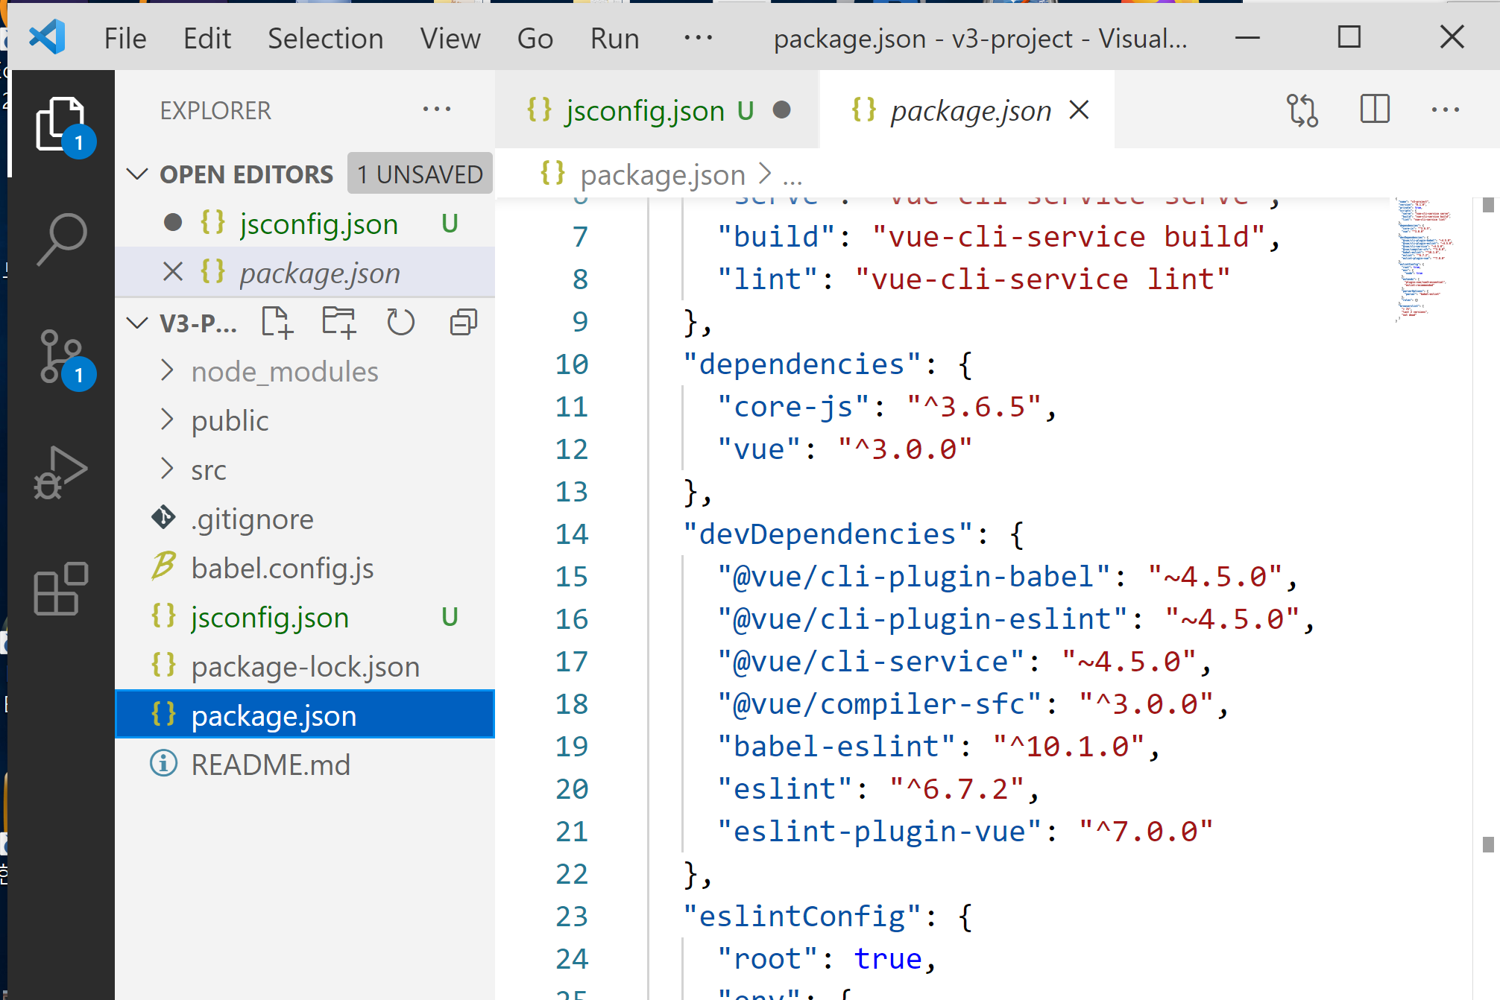
"devDependencies": 개발하는 동안 필요한 패키지 리스트를 저장하는 공간으로 프러덕션으로 올라가는 경우에는 없어도 되는 것 입니다.
“dependencies” : 필요한 패키지 리스트를 저장하는 공간
패키지 : 남들이 만들어 놓은 부품을 가져가 쓰기 위해 사용합니다.
이 패키지들은 node_modules에 설치가 됩니다.
만약 “vue”:”^3.0.0”을 설치하면
Vue라는 폴더에 설치되고 리스트보다 많은 폴더가 있는 것은 하나의 패키지가 설치되면서 그 패키지가 필요한 것까지 설치하다보니 리스트보다 많은 폴더가 설치됩니다.
"devDependencies":

Slide 2
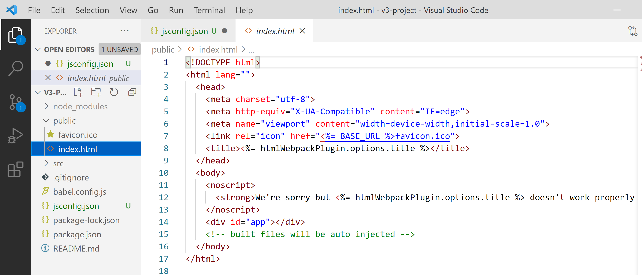
public 폴더 – index.html
프로젝트 실행 시 처음에 실행되는 파일
<div id="app"></div> 이 Vue가 구동되는 영역입니다.
빌드되면 이 영역 밑에 <script>가 자동 추가됩니다.

Slide 3
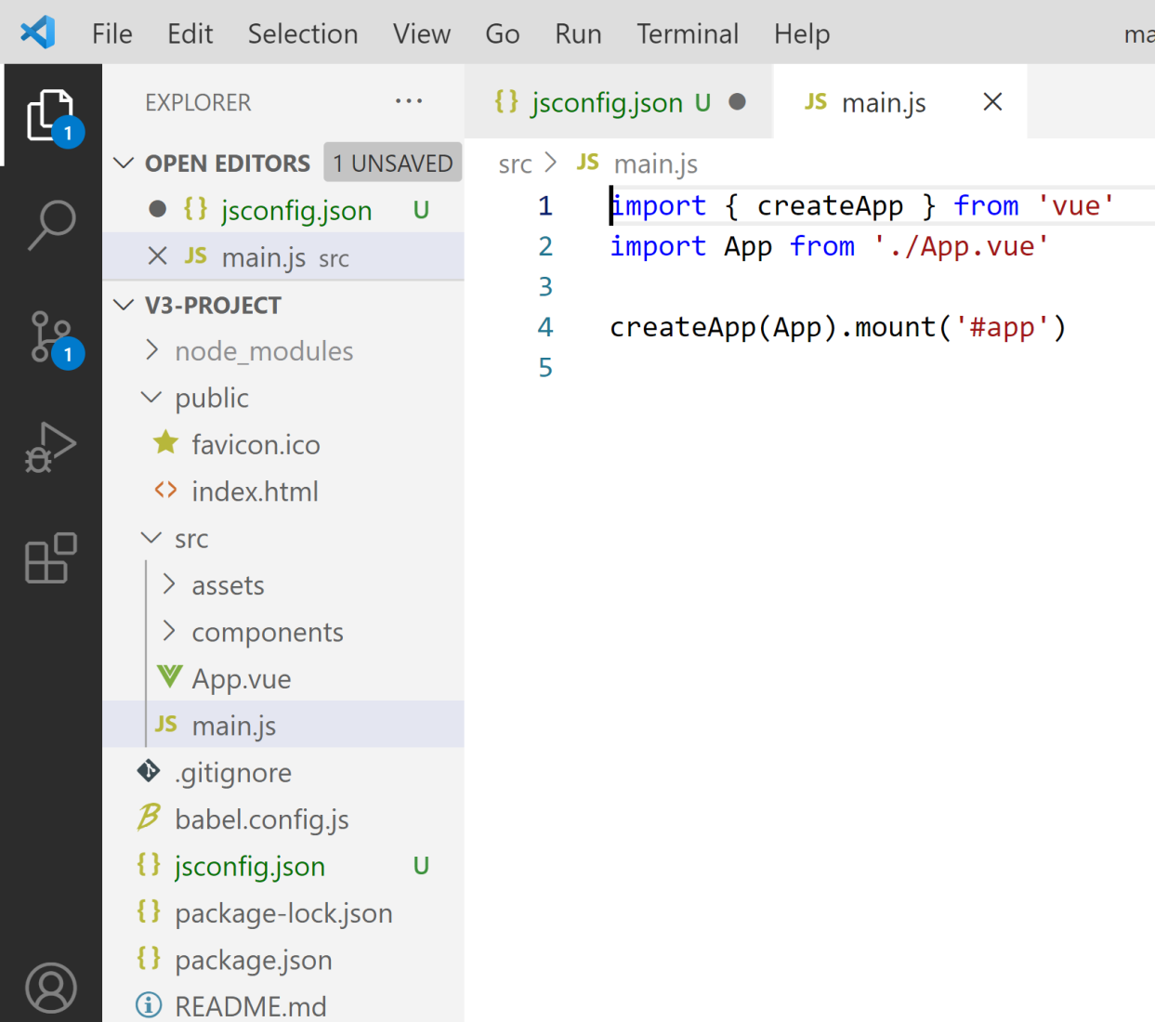
<div id="app"></div> 밑에 스크립트가 추가 되면 제일 먼저 src 폴더에 존재하는 main.js가 실행됩니다.
import { createApp } from 'vue'
vue에서 createApp 함수를 가져와서
import App from './App.vue'
createApp(App).mount('#app‘)
최상위 컴포넌트(App)를 index.html의
아이디가 “#app”에 넣어 줍니다.

Slide 4
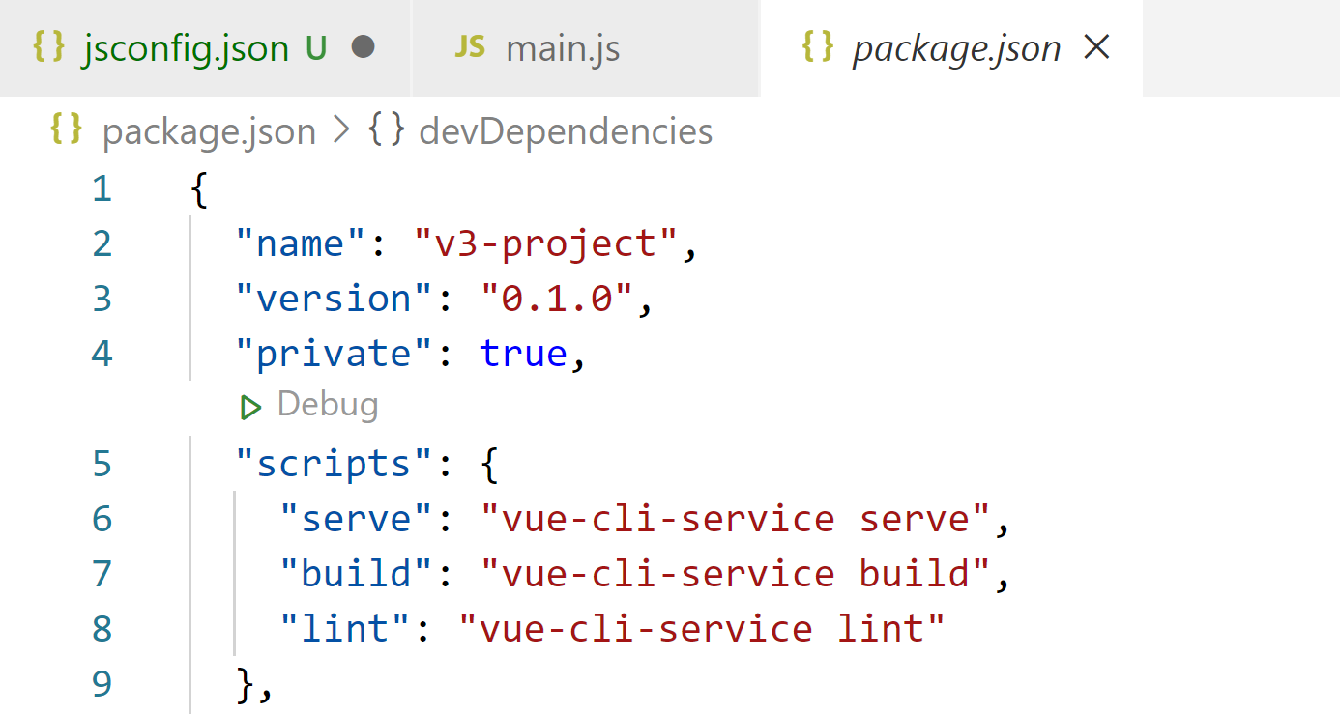
Serve : 개발 서버를 실행하기 위한 것
npm run serve
Build : 나중에 프러덕션에 올리기 전에 빌드를 해서 프로덕션에 올릴 최적한 된 파일을 만듭니다.

Slide 5
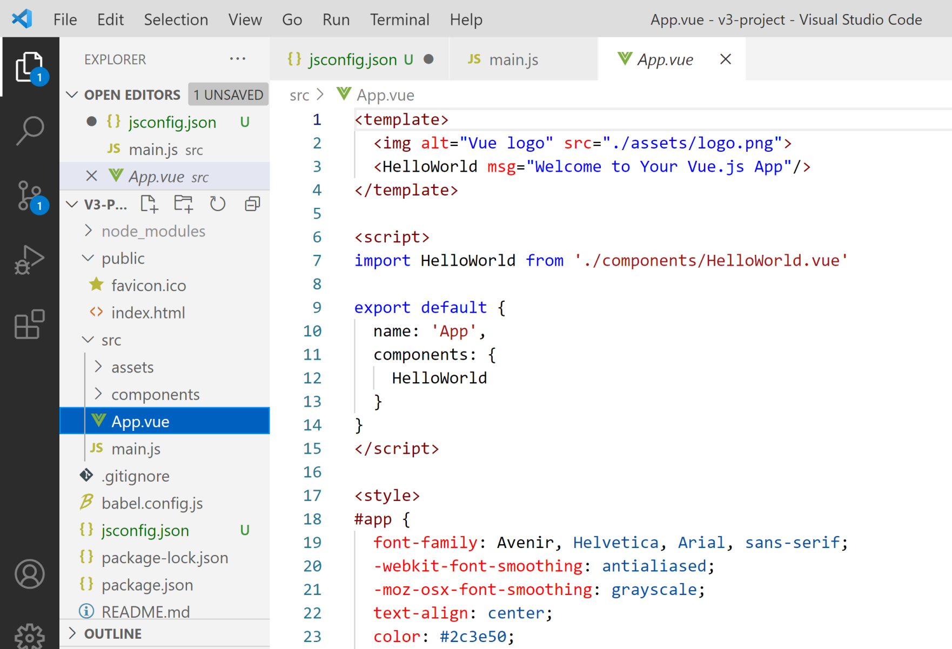
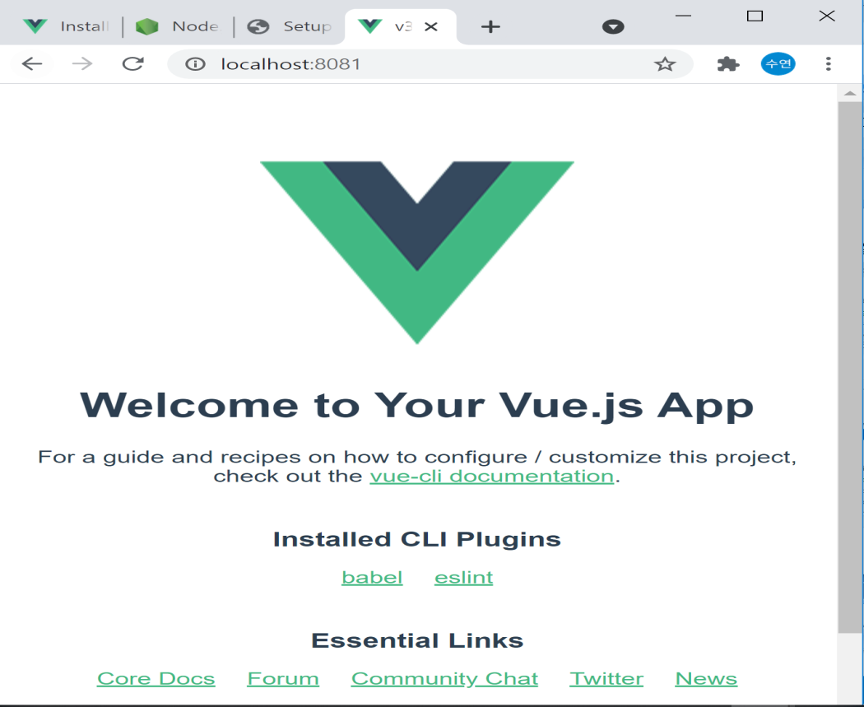
실행하기
PS C:\Vue\v3-project> npm run serve
> v3-project@0.1.0 serve C:\Vue\v3-project
vue-cli-service serve
App running at:
- Local: http://localhost:8081/
- Network: http://172.30.1.7:8081/
App.vue 살펴보기와 실행하기

Slide 6
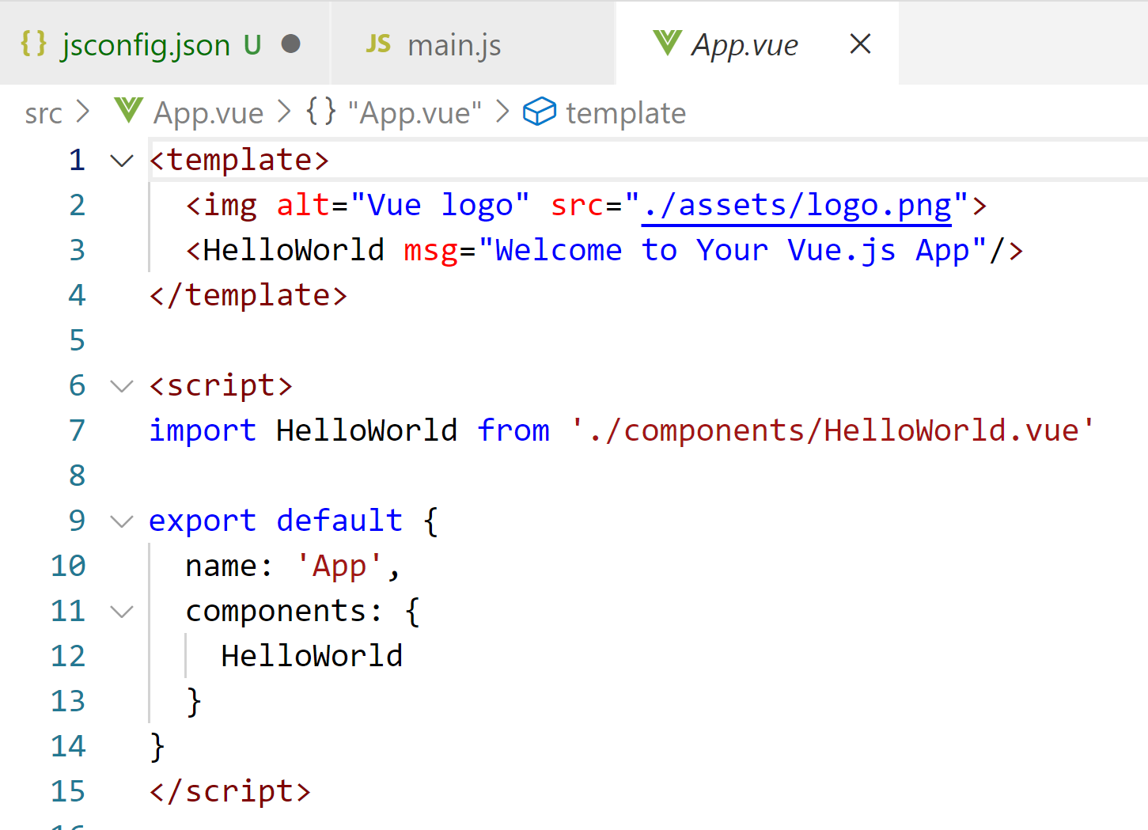
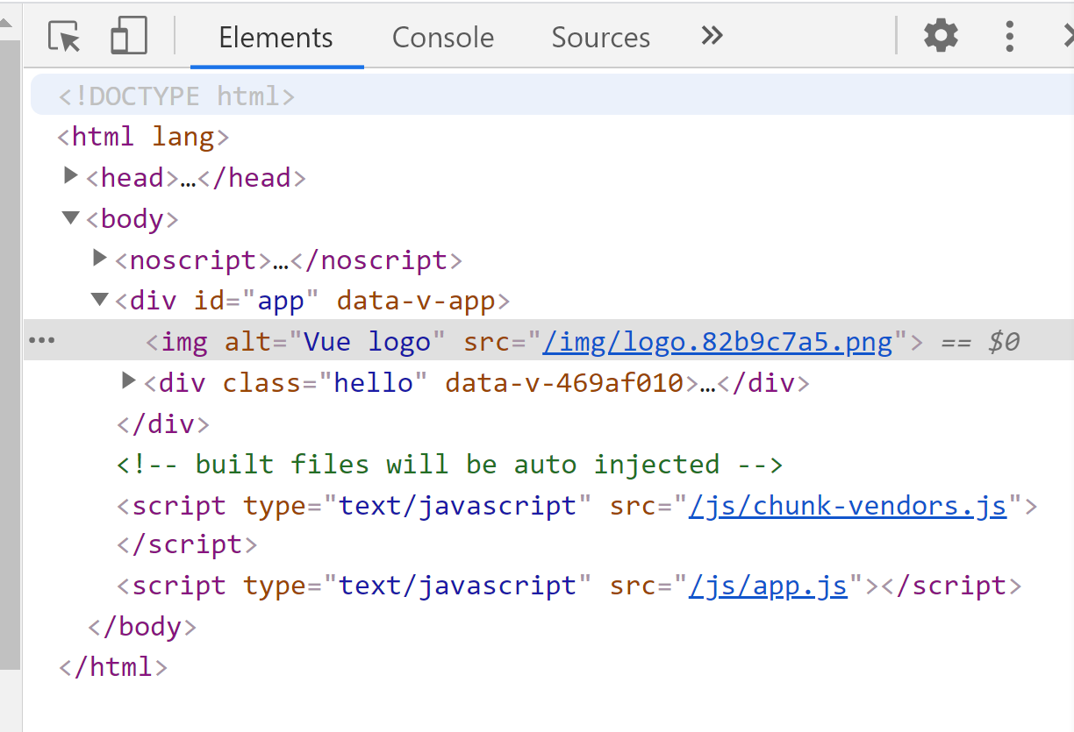

Slide 7
